Slide 1


2
Global Azure Virtual 2020 #gav2020kr

Slide 2
당신의 목소리를 들려주세요!
Global Azure Virtual 2020는 여러분의 목소리를 기다립니다.
가감 없는 목소리가 발표자 분에게 매우 큰 힘이 됩니다.
앞으로 더 좋은 행사가 될 수 있도록 목소리를 내주세요.
감사합니다!
세션에 대한 목소리:
https://sv.krazure.com/session-b1
파트너사 행사:
https://bit.ly/2RvJQzR

Slide 3
❗ Global Azure Virtual 2020 행동 강령❗
2020 Global Azure Korea는, 서로에 대한 존중을 바탕으로 타인에게 불쾌감을 줄 수 있는 성 정체성, 성적 취향, 장애, 외모, 민족, 국적, 인종, 나이, 정치, 종교 등에 대한 발언은 금지합니다.
행동강령은 2020 Global Azure Korea 행사에 참여하는 모든 개인에게 해당하며 위반 시 퇴장 등의 제재를 받을 수 있습니다. 행동강령 위반 사례에 대한 내용은 공개될 수 있습니다.
모두에게 즐겁고 유익한 이벤트가 될 수 있도록 배려있는 행동 부탁드립니다.
Global Azure Virtual 2020 #gav2020kr

Slide 4
트랙 B: Security
트랙 B 시간표
세션 1 : 13:00 ~ 13:50 : Azure는 어떻게 보안할 수 있나요? - 김세준
세션 2 : 14:00 ~ 14:50 : 원격에서 안전한 On-Premise, Cloud 어플리케이션 사용을 위한 Azure AD Appication Proxy - 김홍민
세션 3 : 15:00 ~ 15:50 : 윈도 가상 데스크탑, 쿠버네티스 등 Azure 서비스, 인증부터 다시 보자 - 최영락
세션 4 : 16:00 ~ 16:50 : 성공적인 하이브리드 클라우드를 위한 Azure 네트워크와 서비스 - 고재성
세션 5 : 17:00 ~ 17:50 : Azure DevOps 를 대박 편하게 쓸 수 있는 팁 대!공!개! - 배준현
전체 세션 :
https://github.com/krazure/gab2020kr/projects/1
Global Azure Virtual 2020 #gav2020kr

Slide 5
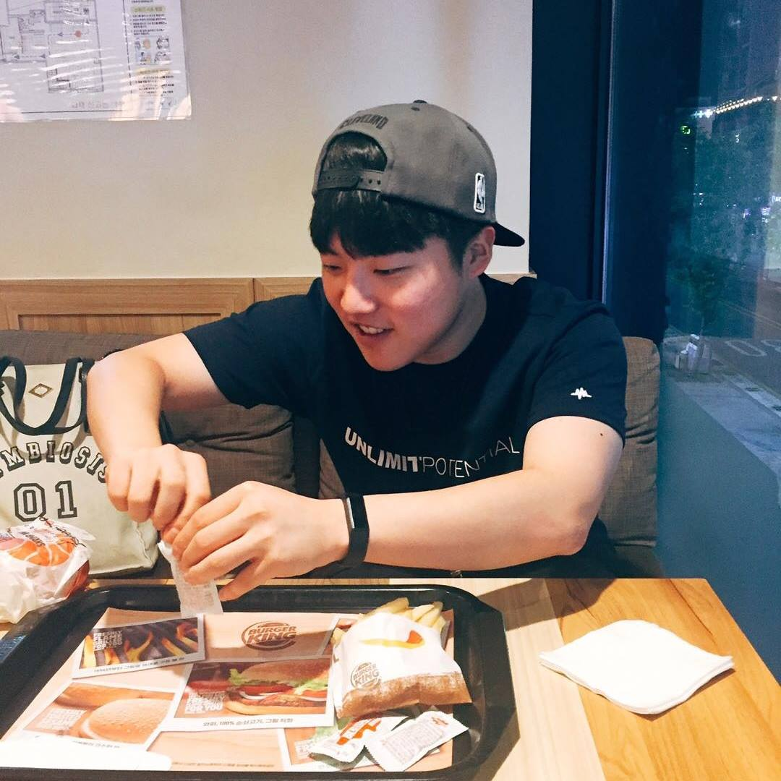

원격에서 안전하게 On-Premise, Cloud 어플리케이션 사용을 위한 Azure AD Application Proxy
김홍민
Microsoft Student Partners
2020년 4월 25일, 14:00
bit.ly/gav2020kr-security

Slide 6
Global Azure Virtual 2020 는 클라우드메이트, 클라우드젠, 마이크로소프트의 후원을 받아 진행되고 있습니다.

Slide 7

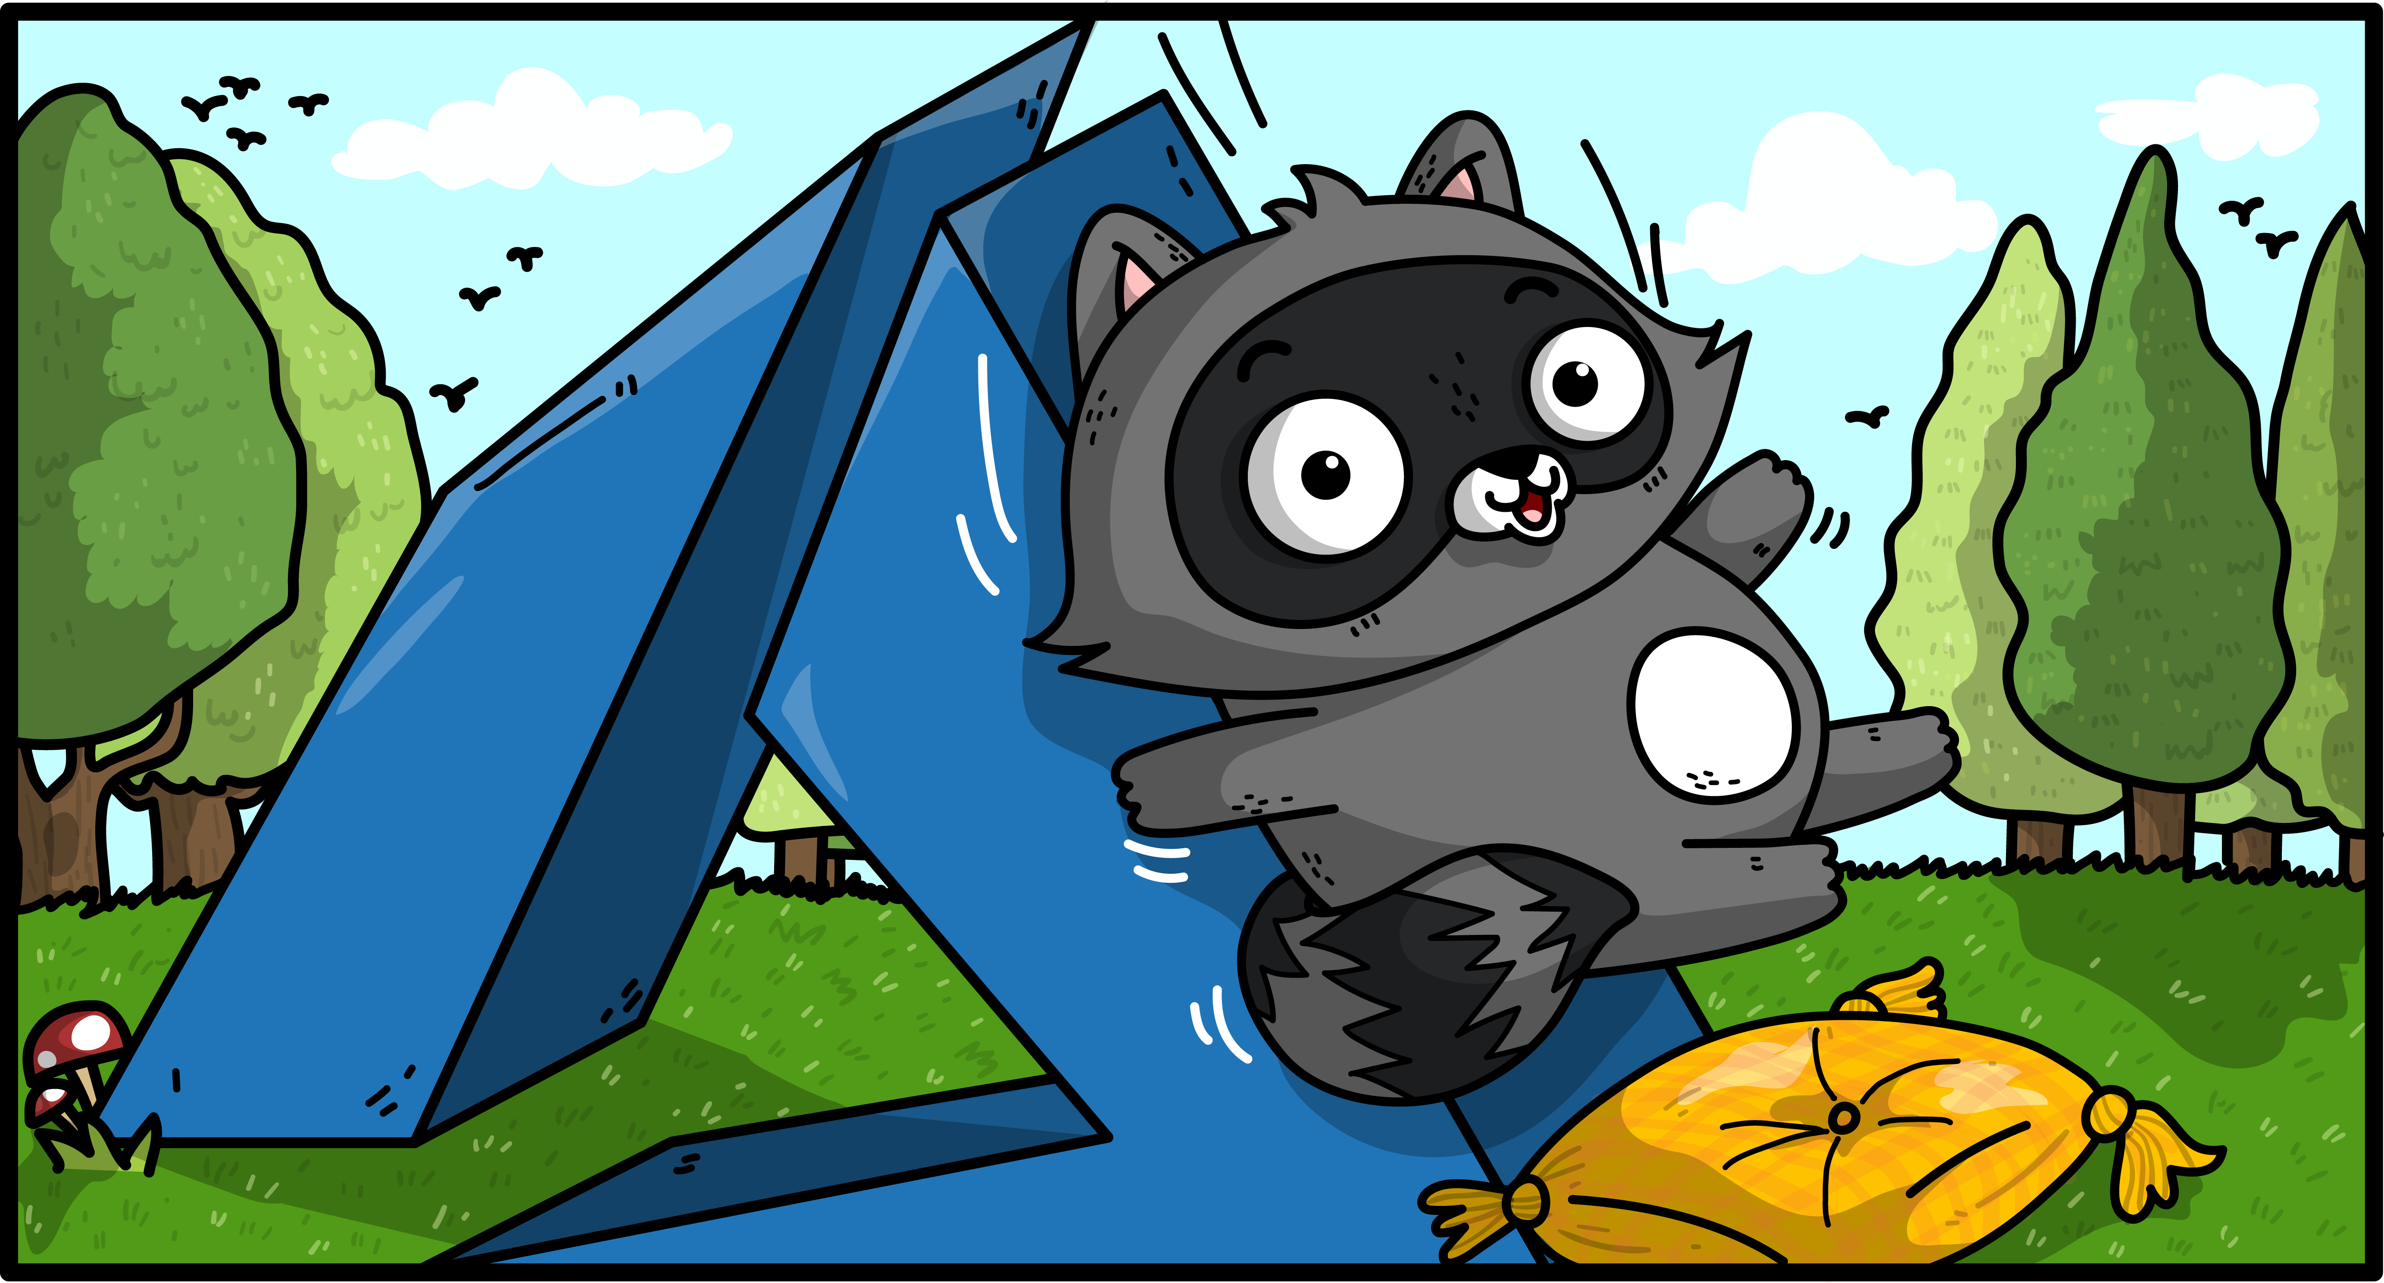




슬기로운 Azure생활
GwangAI
광화문AI
영욱 스튜디오
한국우분투사용자그룹
AI Factory
Kafka 한국 사용자 모임
Global Azure Virtual 2020 는 커뮤니티 주관 행사로 위의 여러 커뮤니티와 함께 진행됩니다.

Slide 8
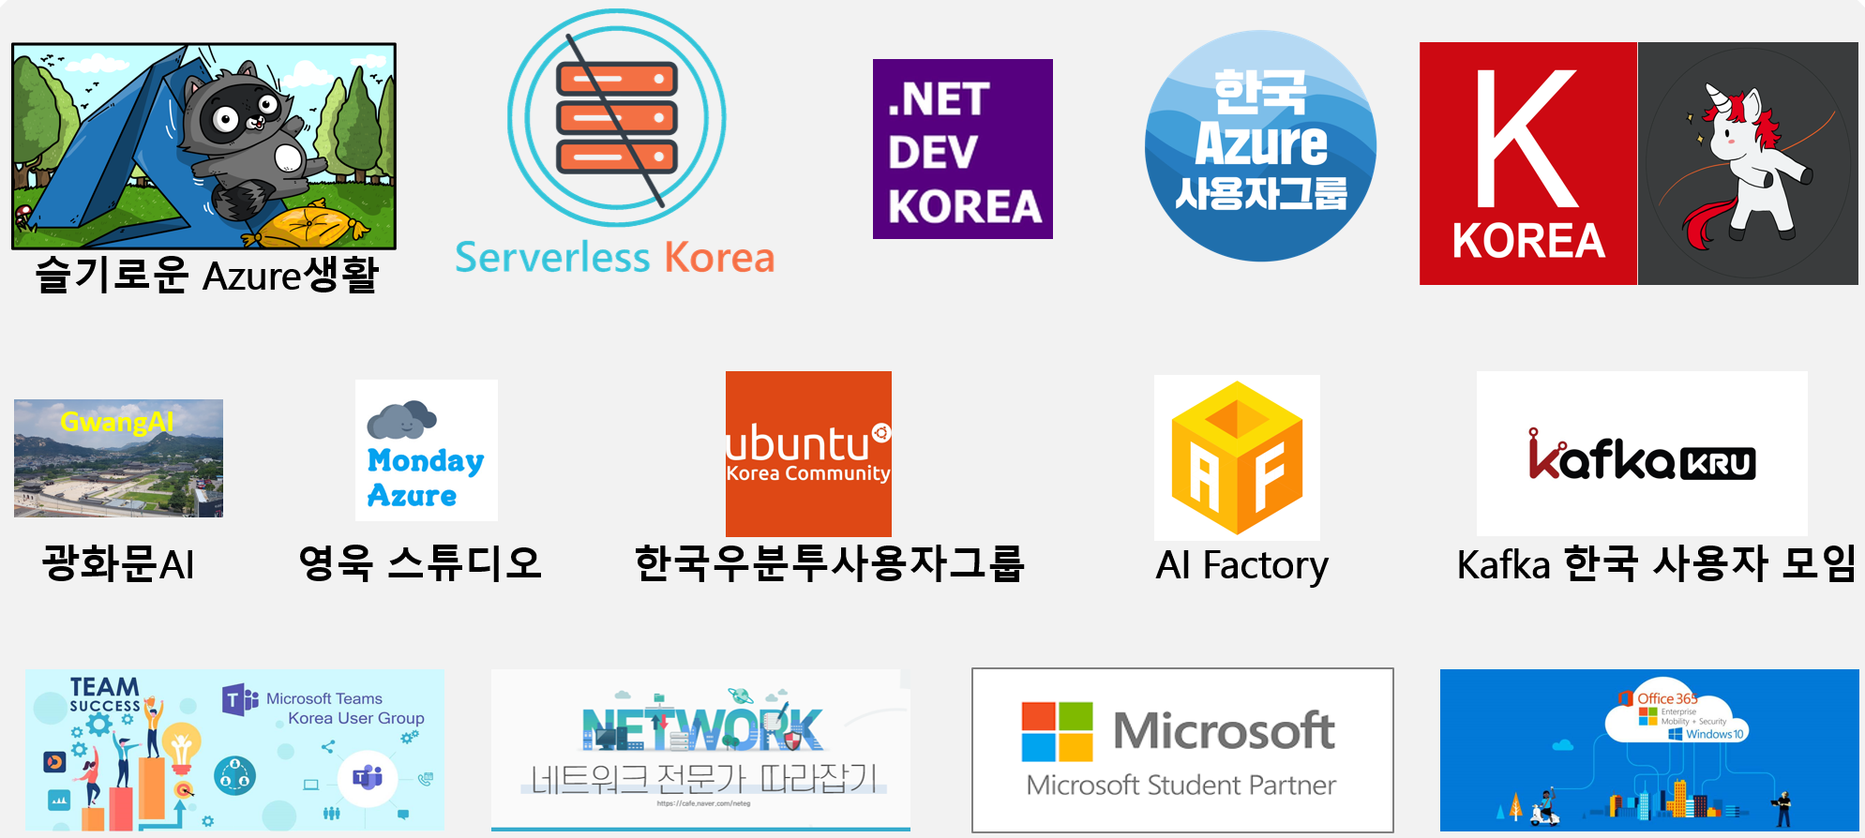
Community Zone
조인: https://bit.ly/gav2020kr-community-zone
스피커, 커뮤니티 리더를 만나는 곳
채팅창에 남겨주세요
만나고 싶은 Speaker
질문하고 싶은 내용
알고 싶은 커뮤니티
커리어 고민, 진로 고민, 연애(?) 고민도… ☺

Slide 9
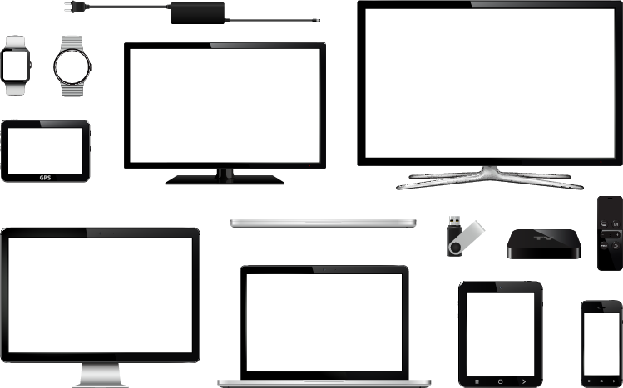
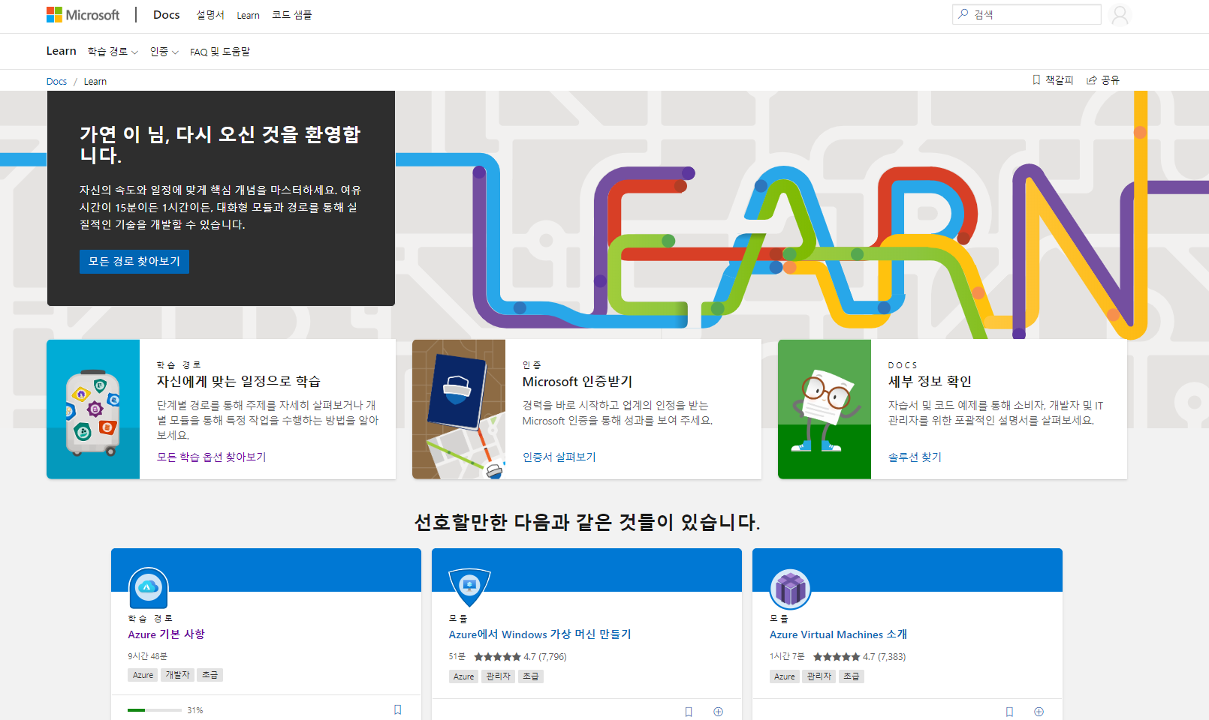

Learn, Azure Challenge!
Microsoft Learn 사이트에서 Azure 모듈을 학습하세요!
랭킹 순위에 따라 푸짐한 선물을 드립니다.
Micrsoft Learn 은 Microsoft에서 제공하는 서비스에 대하여 학습할 수 있는 사이트 입니다. Azure와 관련된 학습을 완료하고 계정 정보를 전달해 주시면 자동으로 랭킹사이트에서 본인의 순위가 표시되며, 이벤트 종료일을 기준으로 획득한 순위에 따라 푸짐한 경품을 드립니다.
상위 순위 이외에도 추첨을 통해 선물을 드리오니 많은 참여 부탁드립니다.
이벤트 기간
2020년 4월 29일 ~ 6월 18일 (50 days)
선물 증정
2020년 6월 25일 (오프라인 행사 어려울 시, 주소지로 배송)
참여 방식
랭킹사이트 참여 방식을 다음 페이지에서 설명해 드립니다.

Slide 10





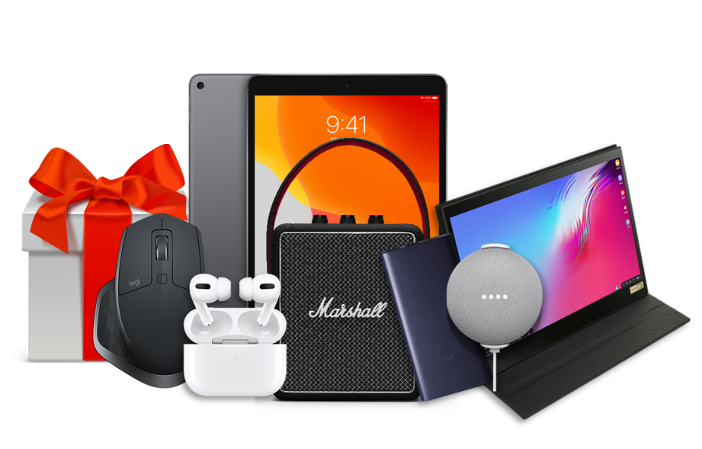
랭킹 선물
참여 방법
￭ 1등
￭ 2등
￭ 3등
￭ 4등
￭ 5등
￭ 6~10등
￭ 11등 ~20등
아이패드 에어3
마샬 스톡웰2 스피커
에어팟 프로 이어폰
포터블 모니터
로지텍 MX Master 2S
구글 홈미니
보조배터리
01
02
03
* 등수 외 별도의 행운상 추첨(30명)
Microsoft Learn
사이트 가입
Microsoft Learn
로그인 후
나의 ID 확인하기
Learn Azure Challenge
랭킹사이트 가입
01
02
03
Microsoft Learn 사이트 (https://docs.microsoft.com/ko-kr/learn/) 가입 후 로그인
로그인 후 페이지 오른쪽 상당의 프로필 클릭 > 설정 탭 > MS Learn 사용자 URL 확인
랭킹 사이트 (http://azlearn.kr/) 가입 시, 2번에서 확인한 URL 입력

